Slide 1
Schůzka pro rodiče osmáků
3.6.2024
Mgr. Michaela Šlesingerová
mslesingerova@zscernos.cz

Slide 2
Přijímací řízení - fáze
Profilace – výběr oboru SŠ – výběr SŠ
Podání tří (respektive pěti) přihlášek na SŠ
Pozvánka na přijímací zkoušky
Přijímací zkoušky
Výsledek přijímacích zkoušek
Přijetí/nepřijetí na SŠ

Slide 3
Profilace
V rámci PČ 9. ročník – volba povolání
Profitesty internet
https://www.infoabsolvent.cz/Profitest
https://www.16personalities.com/cs/osobnostni-typy
Profitesty u psychologa – PhDr. Obeidová
středa 8 – 12 hod, 602 501 138
Kariérové poradenství – mslesingerova@zscernos.cz
konzultační hodiny – čtvrtek 14.00

Slide 4
Podání přihlášek na SŠ
Obory s maturitou – 4leté – JPZ ANO
Obory se závěrečnou zkouškou (výuční list) – 3leté – JPZ NE
Obory s talentovými zkouškami i obory bez talentových zkoušek – přihlášky do 1. 3. 2025
prioritizace škol

Slide 5
Digitální přihlašovací systém - DiPSy
www.prihlaskynastredni.cz
www.dipsy.cz
podání přihlášek pomocí bankovní identity
podání přihlášek bez použití bankovní identity
podání přihlášek papírově

Slide 6
Přijímací zkoušky pozvánka do 14 dnů před termínem konání
JPZ
didaktický test ČJ, M
maturitní obory
řádné termíny + náhradní (nemoc, omluva řediteli do 3 dnů)
duben 2025
vyhodnocuje CERMAT
ŠKOLNÍ PŘIJÍMACÍ ZKOUŠKY
dle střední školy
může být u 3 i 4letých oborů
forma pohovoru i testu

Slide 7
Přijetí/nepřijetí na SŠ
výsledky přímo v DiPSy
odvolání se (až na výjimky) nepodává
přijetí na školy podle priority
druhé kolo... třetí kolo...

Slide 8
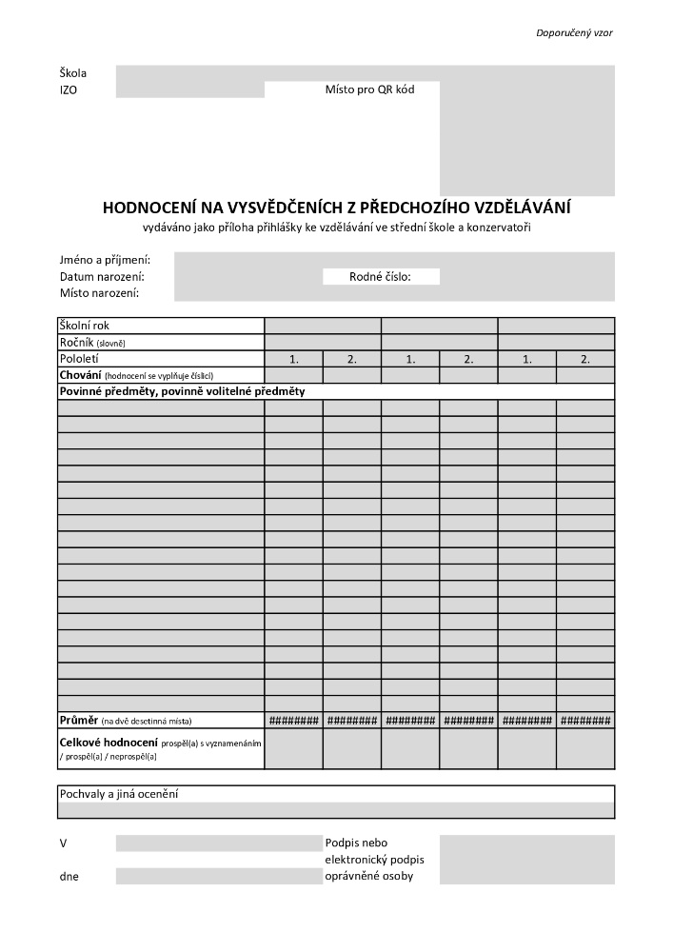
Co obdržíte ze ZŠ
Hodnocení na vysvědčeních

Slide 9
Co byste měli zajistit
PROFI TESTY !!! pro nerozhodnuté
navštívit dny otevřených dveří na SŠ
Schola Pragensis – veletrh SŠ online – konec listopadu
případně formulář z PPP
Nový systém přihlašování přenesl naprostou většinu odpovědnosti za celý proces na rodiče.

Slide 10
Žáci z Ukrajiny uchazeči s dočasnou ochranou
Na žádost možnost prominutí zkoušky z českého jazyka, je-li součástí přijímacího řízení, znalost ČJ ověřená rozhovorem
Na žádost připojenou k přihlášce se umožňuje těmto osobám zvolit konání jednotné přijímací zkoušky z matematiky v ukrajinském jazyce
Pokud se školní přijímací zkouška koná v jazyce českém, má uchazeč s dočasnou ochranou právo na prodloužení času o 25 % a na použití překladového slovníku. Informaci o tom, zda škola koná zkoušku v ukrajinském jazyce, zveřejní ředitel školy v kritériích přijímacího řízení.

Slide 11
Co musí uchazeč s dočasnou ochranou doložit k přihlášce na SŠ
kopii dokladu o dočasné ochraně
žádost o prominutí přijímací zkoušky z českého jazyka
žádost o konání jednotného přijímací zkoušky z matematiky v ukrajinském jazyce (vybere-li si konání zkoušky v ukrajinštině)
a případně žádost o zadání školního písemného testu v ukrajinském jazyce (pokud škola školní písemný test požaduje a pokud zadání v ukrajinštině škola umožňuje)

Slide 12
Užitečné odkazy
www.prihlaskynastredni.cz
www.dipsy.cz
www.infoabsolvent.cz
www.atlasskolstvi.cz
https://www.stredniskoly.cz/
https://www.scio.cz/
https://www.cermat.cz/
https://www.emiero.cz/

